Slide 1
Teknologi Informasi dan ETIKA

Slide 2
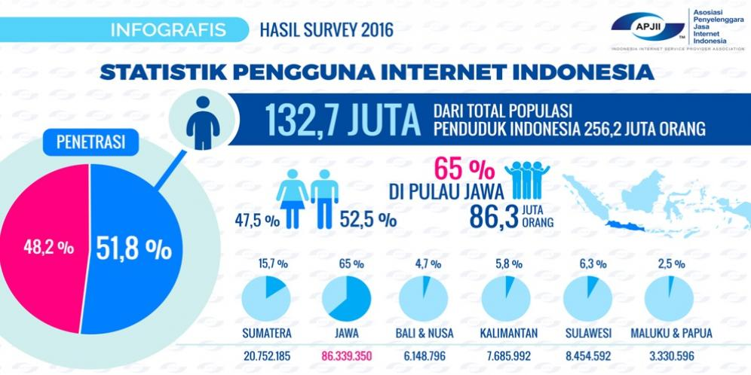
http://isparmo.web.id/2016/11/21/data-statistik-pengguna-internet-indonesia-2016/

Slide 3
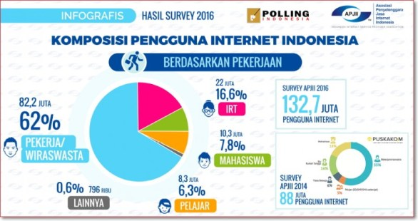
http://isparmo.web.id/2016/11/21/data-statistik-pengguna-internet-indonesia-2016/

Slide 4
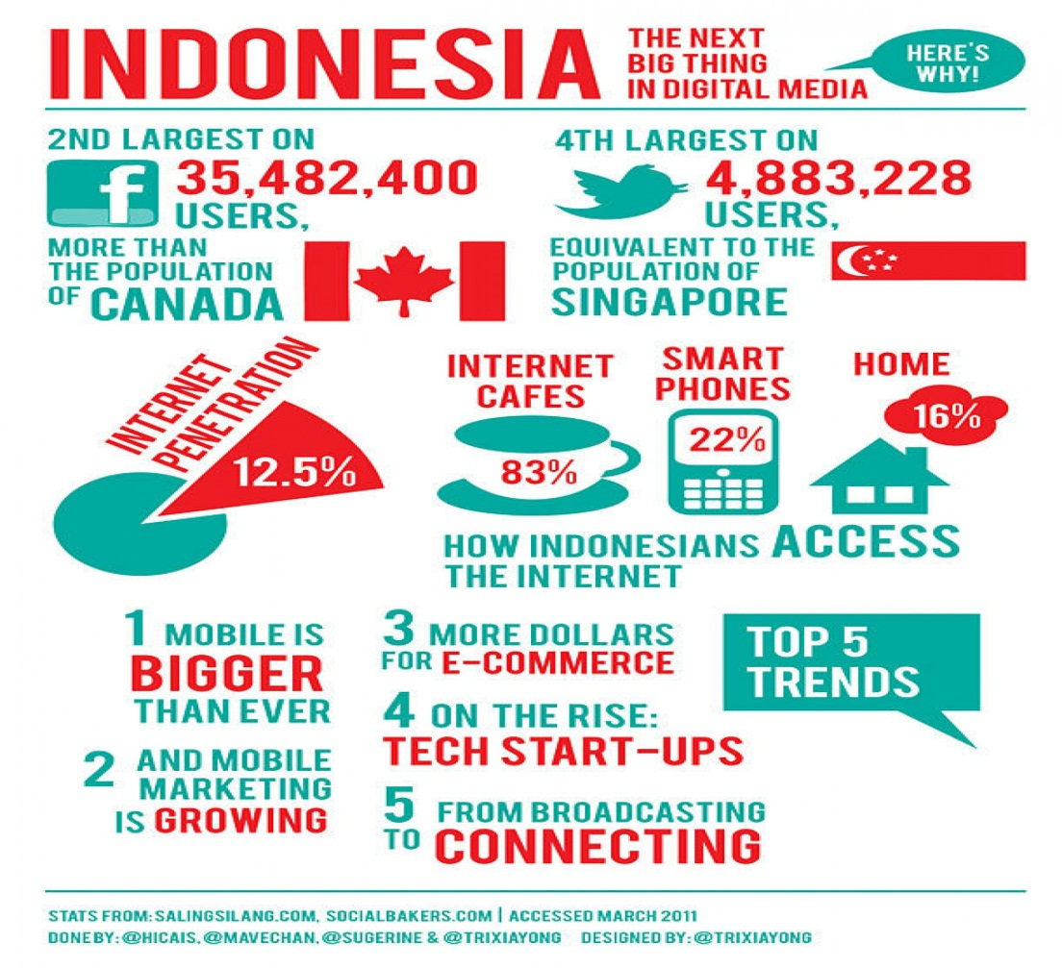
https://visual.ly/community/infographic/technology/indonesia-next-big-thing-digital-media
Visual.ly is a community platform for data visualization and infographics.] It was founded by Stew Langille, Lee Sherman, Tal Siach, and Adam Breckler in 2011.

Slide 5
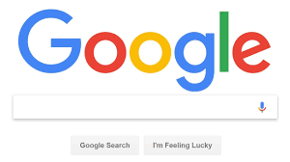
Data livestat 5,5 juta search diselesaikan google perhari atau 63 000 queri search per detik

Slide 6
web search engine
A web search engine or Internet search engine is a software system that is designed to carry out web search(Internet search), which means to search the World Wide Web in a systematic way for particular information specified in a textual web search query

Slide 7
Video Call
55 juta video call perhari
150 juta panggilan telepon

Slide 8
Video call applications
Instagram
-- Menggunakan fasilitas Direct message (DM)
-video call group sejumlah 6 orang
Whats-up
- Paling stabil
- video call group max 4 orang

Slide 9
Video call applications
Line
Aplikasi instant messaging yang paling lengkap (video call, timeline, berita, shopping)
Video call group 200 orang
Skype
Adalah multiplatform untuk layanan panggilan video
beberapa platform, seperti dari Windows, Mac, iOS, hingga Android,
Skype pun juga menawarkan panggilan video dengan kualitas HD terbaik untuk memberikan pengalaman komunikasi bersama
Google Duo
Dikembangkan langsung oleh google
Kualiitas suara dan video yang sangat baik
Aplikasi yang tergolong sederhana

Slide 10

WhatApp statistic
Surprising WhatsApp Stats (Editor’s Choice)
WhatsApp has 1.5 billion active users in over 180 countries.
The average user checks WhatsApp more than 23 times per day.
58% of users access WhatsApp several times per day
The number of WhatsApp users in the USA is predicted to grow to 25.6 million by 2021.
WhatsApp is the third most downloaded Android app in the world.
WhatsApp is banned in 12 countries.
There are 3 million companies using WhatsApp Business app.
More than 2 billion WhatApp video call perday
https://99firms.com/blog/whatsapp-statistics/

Slide 11

Diperkirakan 40 exabytes data (4.0 x 10¹⁰)
informasi baru-unik
diproduksi worldwide- tahun

Slide 12
Kecepatan perubahan technologi & ilmu pengetahuan
--> mempercepat ketertinggalan

Slide 13
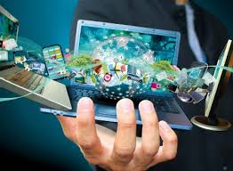
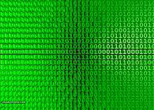
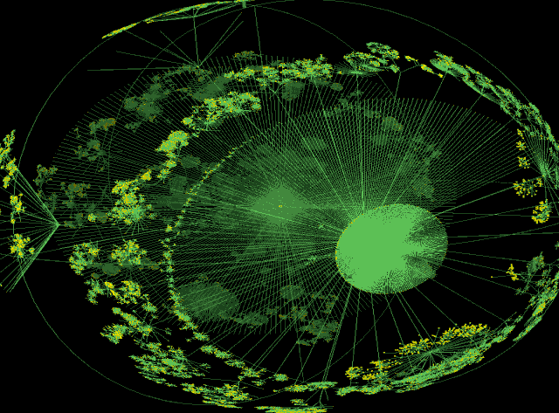
Era kolaboratif Informasi
Computer & other device
Networks
+
+
Data

Slide 14
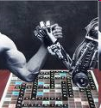
Apa Yang Unik --> KOMPUTER
Hampir semua hal dikerjakan menggunakan Komputer Komputer Komputer tidak perlu tidur
Komputer tidak lelah
Komputer tidak pulang rumah karena sakit, atau
Ambil cuti untuk refreshing / rekreasi
Lebih efisien dari manusia

Slide 15
Unik Komputer vs Manusia
Dengan alasan ekonomis, kecenderungan untuk mengganti manusia dengan komputer atau mesin yang dikendalikan sangat tinggi
Teller bank, operator telepon, jasa pengetikan, graphic artist, satpam, buruh perakitan

Slide 16
Unik Komputer vs Manusia
Bahkan profesional seperti dokter, pendidik, akuntan, psikolog menemukan bahwa komputer dapat melakukan beberapa tugas mereka lebih efektif.

Slide 17
Komputer “de-skilling” Manusia
Pilot “dilengkapi dengan” auto-pilot
Warung “dilengkapi dengan” mesin pembuat minuman
Manusia - menjadi pengamat pasif & penekan tombol

Slide 18
ETIKA

Slide 19
Etika & Teknologi
Teknologi adalah segala sesuatu yang diciptakan manusia untuk memudahkan pekerjaannya.
Kehadiran teknologi membuat manusia “kehilangan” beberapa sense of human yang alami.
(otomatisasi mesin→refleks/ kewaspadaan melambat)
Kehadiran teknologi mmperngaruhi pola prilaku masyarakat dan itu menyangkut etika/moral

Slide 20
Cara orang berkomunikasi, by email or by surat, membawa perubahan signifikan, dalam sapaan/tutur kata.
Orang berzakat dengan SMS, implikasi pada silaturahmi yang “tertunda”
Emosi (“touch”) yang semakin tumpul karena jarak dan waktu semakin bias dalam Teknologi Informasi

Slide 21
ETIKA DALAM TEKNOLOGI INFORMASI Pengertian Etika Etika berasal dari bahasa Yunani yaitu ethos yang berarti watak , tingkah laku seseorang, Ethic (Inggris) merupakan sebuah prinsip benar atau salah yang digunakan seseorang, yang bertindak sebagai pelaku moral yang bebas untuk membuat keputusan untuk mengarahkan perilakunya.

Slide 22
Etika Teknologi Informasi
adalah seperangkat asas atau nilai yang berkenaan dengan penggunaan teknologi informasi.

Slide 23
Etika komputer & Etika Pemanfaatan Teknologi Informasi
Etika Komputer adalah analisa tentang sifat dan dampak sosial teknologi komputer, serta formulasi dan kebijakan untuk menggunakan teknologi komputer secara benar.
Etika Pemanfaatan Teknologi Informasi dapat diartikan sebagai suatu analisa tentang dampak sosial yang ditimbulkan dalam pemanfaatan teknologi informasi, baik itu dampak negatif maupun dampak positif

Slide 24
Sejarah Etika Komputer
ERA 1940-1950-AN
Diawali dengan penelitian Norbert Wiener (Prof dari MIT) tentang komputasi pada meriam yang mampu menembak jatuh pesawat yang melintas di atasnya (PD II).
Ramalannya tentang komputasi modern yang pada dasarnya sama dengan sistem jaringan syaraf yang bisa melahirkan kebaikan sekaligus malapetaka.
PD II → penelitian di bidang etika dan teknologi yang memunculkan cybernetics atau the science of information feedback systems.

Slide 25
1948 → Buku Cybernetics : Control and Communication in the Animal and the Machine (teknologi mampu memberikan “kebaikan” sekaligus “malapetaka”).
1950 → Buku The Human Use of Human Beings
(beberapa bagian pokok hidup manusia, prinsip hukum dan etika di bidang komputer).

Slide 26
ERA 1960AN
Donn Parker dari SRI International Menlo Park California → riset untuk menguji penggunaan komputer yang tidak sah dan tidak sesuai dengan profesionalisme di bidang komputer.
Buku “Rules of Ethics in Information Processing”
1968 → pengembangan Kode Etik Profesional pertama yang dilakukan untuk Association of Computing Machinery (ACM).
.: Belum adanya suatu kerangka teoritis umum mengenai etika.

Slide 27
ERA 1970AN
Joseph Weizenaum, menciptakan suatu program ‘ELIZA’ → tiruan dari “Psychotherapist Rogerian’ yang melakukan wawancara dengan pasien → Bukti bahwa komputer akan segera mengotomasi psikoterapi.
1976 → Buku “Computer Power and Human Reason (hubungan antara manusia dengan mesin)

Slide 28
Walter Maner → kursus eksperimental mengenai “computer ethics” di tingkat universitas (1970 sampai pertengahan 1980)
1978 → Buku “Starter Kit in Computer Ethics” → material kurikulum dalam pengembangan pendidikan etika komputer di universitas.

Slide 29
ERA 1980-AN
Kemunculan kejahatan komputer (virus, unautorizhed login, etc)
Studi berkembang menjadi suatu diskusi serius tentang masalah etika komputer. Lahirlah buku “Computer Ethics” (Johnson,1985)
Pembahasan computer-enabled crime atau kejahatan komputer, masalah yang disebabkan kegagalan sistem komputer, invasi keleluasaan pribadi melalui database komputer dan perkara pengadilan mengenai kepemilikan perangkat lunak.
Etika komputer → suatu disiplin ilmu
Pertengahan 80an → James Moor → artikel “What is Computer Ethics?”
Deborah Johnson → buku teks “Computer Ethics”

Slide 30
ERA 1990-AN SAMPAI SEKARANG
Implikasi pada bisnis yang semakin meluas akibat dari kejahatan komputer, membuat lahirnya forum-forum yang peduli pada masalah tersebut.
(ETHICOMP by Simon Rogerson, CEPE by Jeroe van Hoven etc).
Donald Gotterban, Keith Miller, Simon Rogerson, Dianne Martin
Etika Komputer menjadi salah satu bidang ilmu utama pada banyak riset dan perguruan tinggi di dunia yang akan terus dikembangkan mengikuti perkembangan komputer itu sendiri.

Slide 31
Tokoh-Tokoh Pelopor Etika Komputer
1950an
Norbert Wiener
1960an
Donn Parker
(SRI Internasional
Menlo Park California)
1970an
J. Weizenbaum
Walter Maner
1980an
James Moor
(Dartmouth College)
1990an –
sekarang
Donald Gotterbarn,
Keith Miller,
Simon Rogerson,
Dianne Martin,
dll

Slide 32
Pandangan dalam Cakupan Etika Komputer
1940-1960an : Belum adanya disiplin ilmu yang dikenal sebagai “etika komputer” .
1970an: menggambarkan etika komputer sebagai bidang ilmu yang menguji permasalahan etis yang diciptakan oleh teknologi komputer.
1980an: etika komputer mengidentifikasi dan meneliti dampak teknologi informasi yang memiliki sifat revolusioner.
Revolusi komputer ada dua langkah yaitu: pengenalan teknologi (teknologi dapat dikembangkan dan disaring)
Penyebaran teknologi (teknologi mendapatkan integrasi ke dalam aktifitas manusia sehari-hari dan kedalam institusi sosial.
1990an: etika komputer dipandang sebagai suatu cabang etika profesional.

Slide 33
Isu-isu Etika Komputer
1.Kejahatan Komputer
Kejahatan yang dilakukan dengan komputer sebagai basis teknologinya.
Virus, spam, penyadapan, carding, Denial of Services (DoS)/melumpuhkan target
2.Cyber ethics
Implikasi dari INTERNET (Interconection Networking), memungkinkan pengguna IT semakin meluas, tak terpetakan, tak teridentifikasi dalam dunia anonymouse.
Diperlukan adanya aturan tak tertulis → Netiket, Emoticon

Slide 34
3. E-commerce
Otomatiasi bisnis dengan internet dan layanannya, mengubah bisnis proses yang telah ada dari transaksi konvensional kepada yang berbasis teknologi, melahirkan implikasi negatif; bermacam kejahatan, penipuan, anonymouse-.

Slide 35
4. Tanggung jawab Profesi
Terbentuknya berbagai organisasi profesi untuk memberi ruang bagi orang orang IT untuk membentuk komunitas, berbagi informasi dan ilmu pengetahuan, peningkatan keahlian dan sertifikasi, membuat aturan & etika
Contoh organisasi : Asosiasi Perguruan Tinggi Komputer (APTIKOM)
Ikatan Profesi Komputer dan Informatika (IPKIN) yang berdiri tahun 1974

Slide 36
Menurut Richard Masson, Etika Teknologi Informasi diklasifikasi menjadi empat hal sebagai berikut berikut : a. Privasi, b. Akurasi,. c. Property, perlindungan kekayaan intelektual yang saat ini digalakkan oleh HAKI (Hak Atas Kekayaan Intelektual) mencakup tiga hal : 1. Hak cipta(copy right), 2. PATEN 3. Rahasia perdagangan, d. Akses

Slide 37
Tujuan Mempelajari Etika 1. Untuk mendapatkan konsep yang sama mengenai penilaian baik dan buruk bagi semua manusia dalam ruang dan waktu tertentu. 2. Eika membuat kita memiliki pendirian dalam berbagai pandangan moral yang kita hadapi. 3. Membantu agar kita tidak kehilangan orientasi dalam transformasi budaya , sosial , ekonomi, politik , dan intelektual dewasa ini melanda dunia kita. 4. Membantu kita sanggup menghadapi ideologi –ideologi yang merebak di dalam masyarakat secara kritis dan obyektif.

Slide 38
Teknologi Informasi adalah aplikasi komputer atau peralatan komunikasi untuk menyimpan, mengolah dan memanipulasi data.

Slide 39
Faktor penyebab pelanggaran kode etik profesi IT adalah : 1. Tidak berjalannya kontrol dan pengawasan dari masyarakat 2. Organisasi profesi tidak dilengkapi dengan sarana dan mekanisme bagi masyarakat untuk menyampaikan keluhan 3. Rendahnya pengetahuan masyarakat mengenai substansi kode etik profesi, karena buruknya pelayanan sosialisasi 4. Belum terbentuknya kultur dan kesadaran dari pengemban profesi IT untuk menjaga martabat luhur profesinya 5. Tidak adanya kesadaran etis dan moralitas diantara para pengemban profesi IT

Slide 40
Jenis Etika Yang Ada dalam Teknologi informasi A. Etika Profesi TI di Universitas Privasi yang berlaku di lingkungan Universitas juga berlaku untuk bahan-bahan elektronik. Standar yang sama tentang kebebasan intelektual dan akademik yang diberlakukan bagi sivitas akademika dalam penggunaan media konvensional (berbasis cetak) juga berlaku terhadap publikasi dalam bentuk media elektronik. Contoh bahan-bahan elektronik dan media penerbitan tersebut termasuk, tetapi tidak terbatas pada, halaman Web (World Wide Web), surat elektronik (e-mail), mailing lists (Listserv), dan Usenet News.

Slide 41
B. Kode Etik Seorang Profesional Teknologi Informasi ( TI ) Dalam lingkup TI, kode etik profesinya memuat kajian ilmiah mengenai prinsip atau norma-norma dalam kaitan dengan hubungan antara professional atau developer TI dengan klien, antara para professional sendiri, antara organisasi profesi serta organisasi profesi dengan pemerintah.

Slide 42
C. Kode Etik Pengguna Internet D. Etika Programmer E. Etika Teknologi Informasi dalam Undang-undang Undang-undang yang mengatur tentang Teknologi Informasi ini diantaranya adalah : - UU HAKI (Undang-undang Hak Cipta) yang sudah disahkan dengan nomor 8 tahun 2014 Tentang hak cipta didalamnya diantaranya mengatur tentang hak cipta. - UU ITE (Undang-undang Informasi dan Transaksi Elektronik) yang sudah disahkan dengan nomor 11 tahun 2008 di revisi menajadi UNDANG-UNDANG REPUBLIK INDONESIA. NOMOR 19 TAHUN 2016. TENTANG. PERUBAHAN ATAS UNDANG-UNDANG. NOMOR 11 TAHUN 2008.

Slide 43

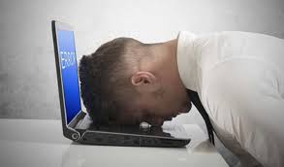
Secara umum ada beberapa pelanggaran yang sering terjadi di dalam penggunaan TI . Kejahatan Komputer Kejahatan komputer atau computer crime adalah kejahatan yang ditimbulkan karena penggunaan komputer secara ilegal. Kejahatan komputer terus berkembang seiring dengan kemajuan teknologi komputer saat ini. Beberapa jenis kejahatan komputer meliputi Denial of Services (melumpuhkanlayanan sebuah sistem komputer), penyebaran virus, spam, carding (pencurian melalui internet) dan lain-lain.

Slide 44
Tugas
Cermati undang undang ITE 2008 dan perubahan tahun 2016

